Slide 1
15. 静电场中的电介质
15.1 电介质对电场的影响
15.2 电介质的极化
15.3 D的高斯定理
15.4 电容器和它的电容
15.5 电容器的能量

Slide 2
电介质又称绝缘体，是指不导电的物质，其中的电荷被束缚在原子范围内，不能宏观移动，称为束缚电荷或极化电荷。原先宏观上处处电中性的电介质，在外电场的作用下，尽管不存在自由电荷，但被束缚的电子和原子核受力反向，仍然会出现某种宏观的电荷分布。

Slide 3
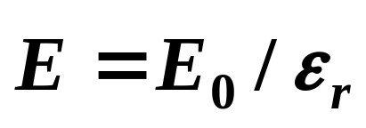
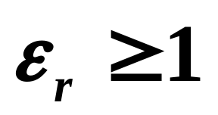
15.1 电介质对电场的影响
极板电量不变时，在极间充满各向同性线性电介质前后的场强关系为：
ε_{r} ⎯ 介质的相对介电常数(相对电容率)
( relative permittivity）
+Q
-Q
+Q
-Q
电介质
ε_{r}与介质种类和状态有关。
真空
如：空气 ε_{r}=1.00055
E₀
E
水(0℃, 1atm) ε_{r}=80
钛酸钡 ε_{r}=10³—10⁴

Slide 4
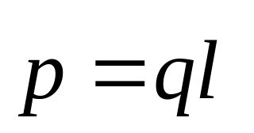
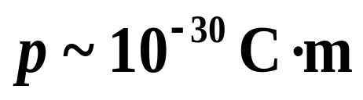
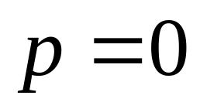
15.2 电介质的极化
介质在电场中出现附加电荷称极化(polarization)
1. 电介质的微观图象
原子核 10⁻¹⁵m
原子 10⁻¹⁰m
+
有极分子polar molecule
+ -
水、HCl、NH₃、...
无极分子nonpolar molecule
+-
He、Ne、CH₄、...

Slide 5
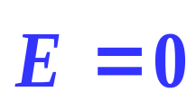
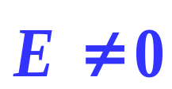
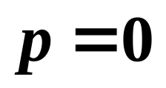
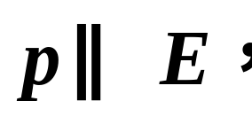
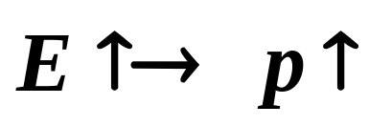
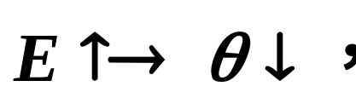
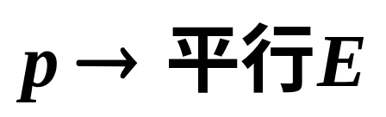
2. 极化机制
A.位移极化（displacement polarization）
对无极分子
±
− +
E
B.取向极化（orientation polarization）
对有极分子
P
θ
E
P
热运动---紊乱
电中性

Slide 6


几点说明：
①由于热运动， 不是都平行于 ；
②有极分子也有位移极化，但在静电场中主
要是取向极化；
③有极分子在高频场中，位移极化反而是主
要的。

Slide 7
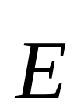
有电场时:
有极分子介质
取向极化 (orientation polarization)
共同效果
边缘出现电荷分布
无极分子介质
位移极化 displacement~
称极化电荷 或称 束缚电荷 Polarization charges bound charges

Slide 8


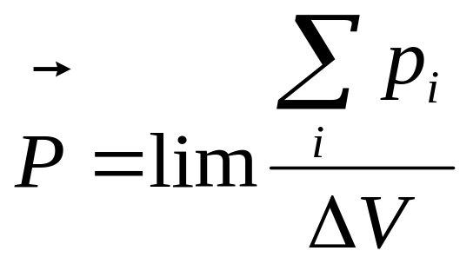
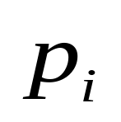
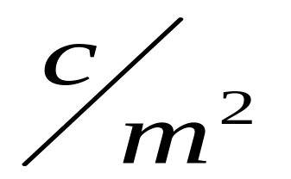
3. 描述极化强弱的物理量--极化强度
电偶极子排列的有序程度反映了介质被极化的程度。
排列愈有序说明极化愈显著。
宏观小、微观大的体积元ΔV
定义
每个分子的电偶极矩
SI单位:

Slide 9

4.极化电荷（polarizatcon charge）
在已极化的介质内任意作一闭合面S，
S 将把电介质分子分为三部分：
一部分全部在 S 内，
一部分全部在 S 外，
一部分跨界。
只有电偶极矩穿过S 的分子对S内的极化电荷有贡献。

Slide 10
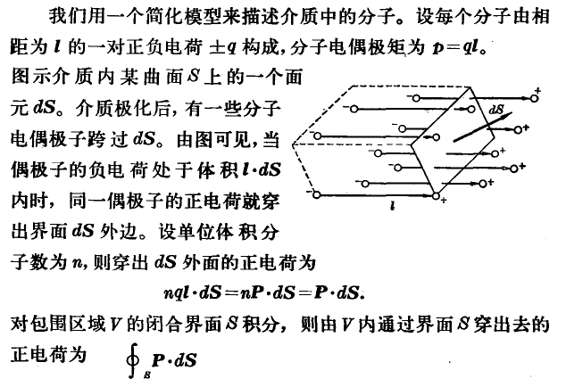

Slide 11
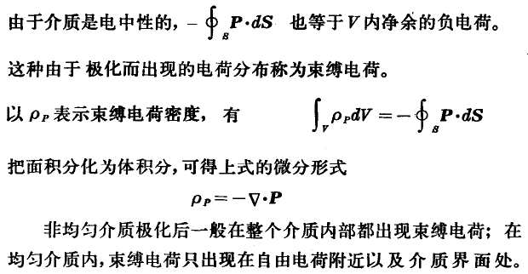

Slide 12
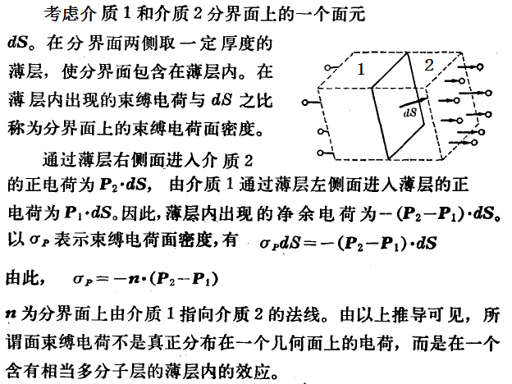

Slide 13
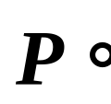
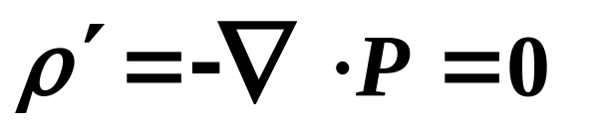
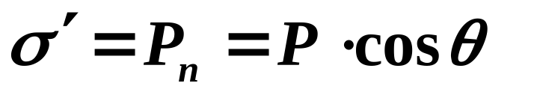
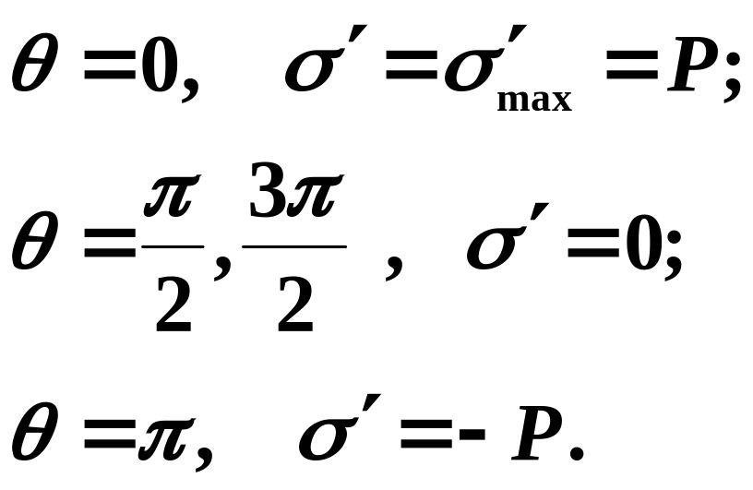
例15.1 已知：介质球均匀极化，极化强度为
求：ρ′ 、σ′
及球内的退极化场。
＾
解：
n
σ
′
θ
(1)
-
+
P
-
×
P
+
(2)
-
+
均匀极化，电荷
并不均匀分布

Slide 14
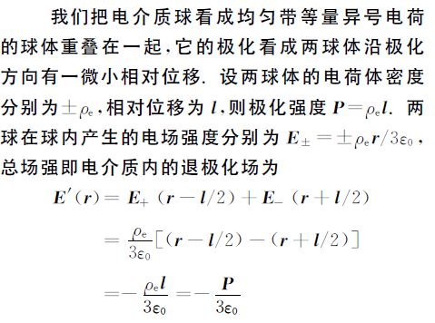
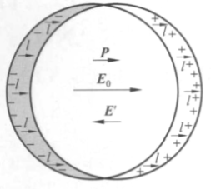
(3)

Slide 15
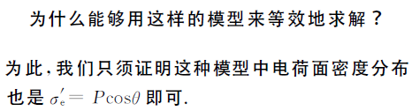
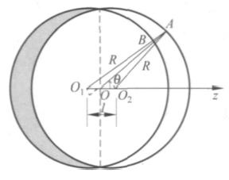

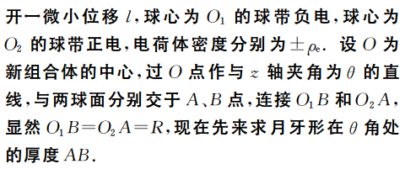



Slide 16
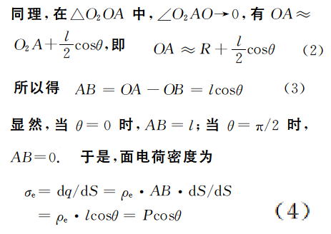
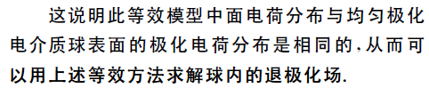

Slide 17
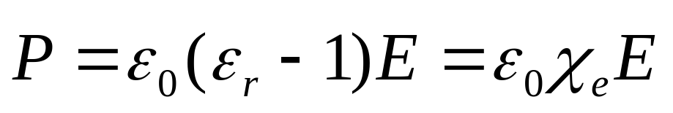
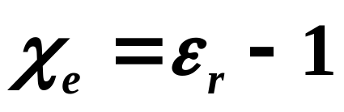
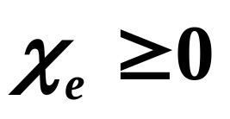
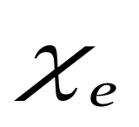
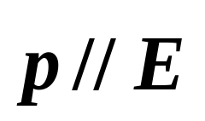
5. 电介质的极化规律
(1) 各向同性线性电介质
E不太强时，有：
P
线性极化
χ _{e} 称介质的电极化率(polarizability)
E
0
无量纲的纯数
与
无关
(2) 各向异性电介质
与
、与晶轴的方位有关
一般
张量描述

Slide 18
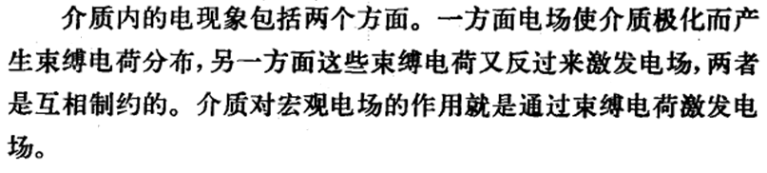
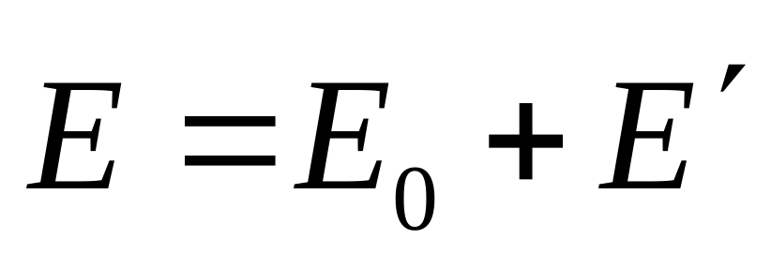
6. 自由电荷与束缚电荷共同产生场

Slide 19
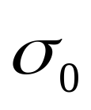
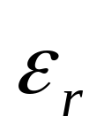
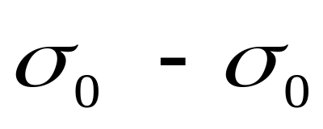
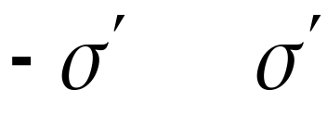
例15.2 平行板电容器，自由电荷面密度为 。
充满相对介电常数为 的均匀各向同性电介质。
求:板内的场。
解:均匀极化，表面出现束缚电荷。
内部的场由自由电荷和束缚电荷共同产生。

Slide 20
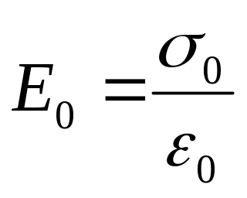
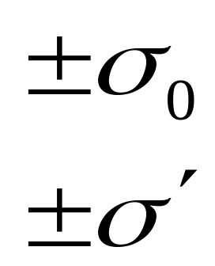
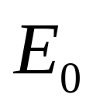
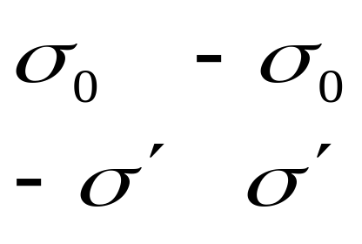
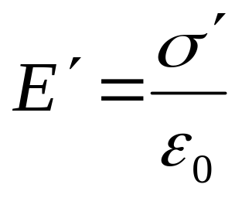

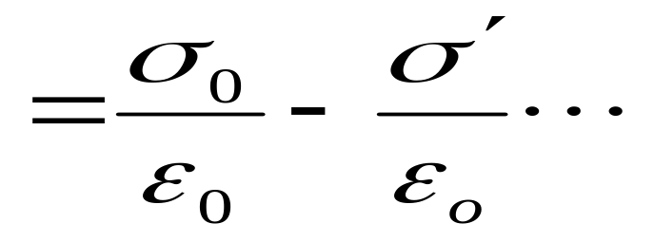
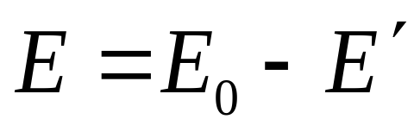

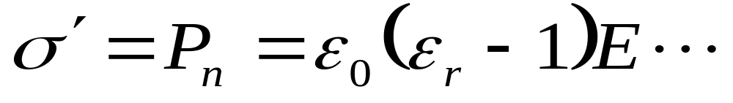
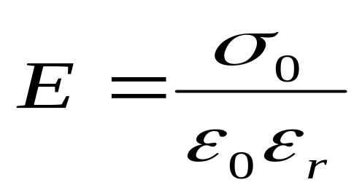

共同产生
单独
(1)
(2)
均匀各向同性电介质充满两个等势面之间
联立

Slide 21

条件：各向同性线性电介质均匀充满两个等势面间
求解思路
^

Slide 22
电介质的击穿
如果外加电场很强，则电介质分子中的正负电荷有可能被拉开而变成可以自由移动的电荷。由于大量的这种自由电荷的产生，电介质的绝缘性能就会遭到明显的破坏而变成导体。这种现象叫电介质的击穿。
一种电介质材料所能承受的不被击穿的最大电场强度，叫做这种电介质的介电强度或击穿场强。

Slide 23

聚合物玻璃在高压放电时产生的分形击穿花样
放电产生的裂纹在材料中以分形方式扩展

Slide 24


15.3 D的高斯定理
有电介质时静电场的规律
q₀
q_{0内}
电介质
q_{内}
′
S
我们设法在方程中替换掉

Slide 25






q₀
q_{0内}
电介质
q_{内}
′
因
q′
S
令
称为电位移（electric displacement）

Slide 26










的高斯定理：
自由电荷
量纲：
单位： C/m²
各向同性线性介质
介质方程
称为介质的介电常量（电容率）
在具有某种对称性的情况下，可由高斯定理解出
即

Slide 27











例15.3 一无限大各向同性均匀介质平板厚度为d，
相对介电常量为ε_{r}，
内部均匀分布体电荷密度为
的自由电荷。
求：介质板内、外的D、E、P。
解：
面对称 平板
取坐标系如图
处
过场点作正柱形高斯面
以 处的面为对称
底面积设

Slide 28












均匀场

Slide 29






例15.4 证明各向同性线性均匀介质内ρ₀=0处必有ρ′ = 0。
证：
Δq′_{内}
电介质
ΔV
S
ε_{r}=const.

Slide 30











例15.5 已知：导体球R_{1、}q_{o}，
均匀介质球壳R₂ 、ε_{r}。
ε_{r}
求： 的分布。
解：
导体球内：
R₁
导体球
·
O
r
q₀
导体球外：
介质和电场球对称，
S
R₂
均匀介质壳
选高斯面 S，令其半径r > R₁，
(高)
介质外：
介质内：

Slide 31














下面求极化电荷q′ 的分布 ：
介质内部：
R₁
ε_{r}
·
O
q₀
介质内表面：
R₂

Slide 32





介质外表面：
E
0
R₁
R₂
r
思考 为什么曲线不连续？

Slide 33
















静电场的边界条件
1.界面的法向：
（高）
1
2
由于
1
2

Slide 34










2.界面的切向：
（环）
1
2

Slide 35










3.对各向同性线性介质交界面
若
则
①
    ②
θ₁
ε ₁
ε ₂
θ₂
若
则

